Slide 1

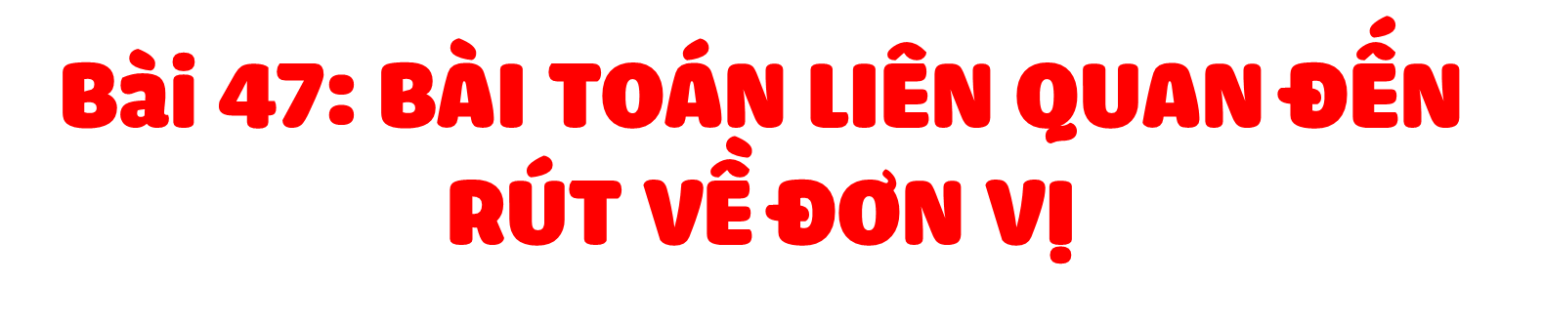
(Tiết 2)

Slide 2


Slide 3




Số túi kẹo mua | 2 | 3 | 5
Số tiền tương ứng (đồng) | 10.000 | 15 000 | 25 000

Slide 4

Toán
KHÁM PHÁ

Slide 5


Nếu có 12 l mật ong thì đựng đều vào được mấy can như vậy?
Trước tiên tìm số lít mật ong trong 1 can rồi tìm số can để đựng 12 l mật ong nhé!
Có 18 l mật ong đựng đều vào 6 can

Slide 6
Tóm tắt:
18 l: 6 can
12 l: …can?
Bài giải:
Số l mật ong ở mỗi can là
18 : 6 = 3 (l)
12 l mật ong đựng đều vào số can là:
12 : 3 = 4 (can)
Đáp số: 4 can

Slide 7
Bước 1: Phân tích đề
Bước 2: Tìm cách giải
Tìm giá trị 1 đơn vị (giá trị 1 phần - đây là bước rút về đơn vị, thực hiện phép chia).
Tìm số phần (số đơn vị - phép chia).
Cách giải bài toán rút về đơn vị
Bước 3: Thực hiện các phép tính thích hợp và viết lời giải

Slide 8

Toán

Slide 9
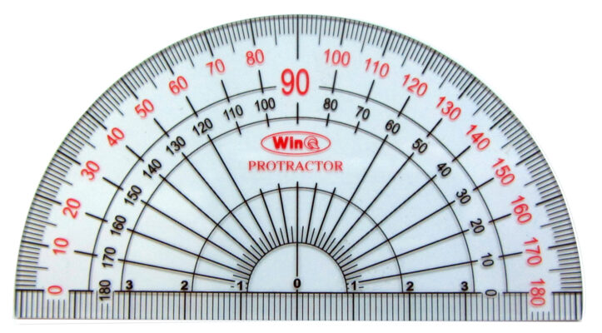
1
Việt mua 5 chiếc thước đo góc cùng loại phải trả 40 000 đồng. Hỏi Mai có 24 000 đồng thì mua được mấy chiếc thước đo góc loại đó?
Tóm tắt:
40 000 đồng: 5 chiếc thước
24 000 đồng: …chiếc thước?
Bài giải:
1 chiếc thước đo góc có số tiền là:
40 000 : 5 = 8 000 (đồng)
Mai mua được số thước đo góc là:
24 000 : 8 = 3 (chiếc)
Đáp số: 3 chiếc

Slide 10
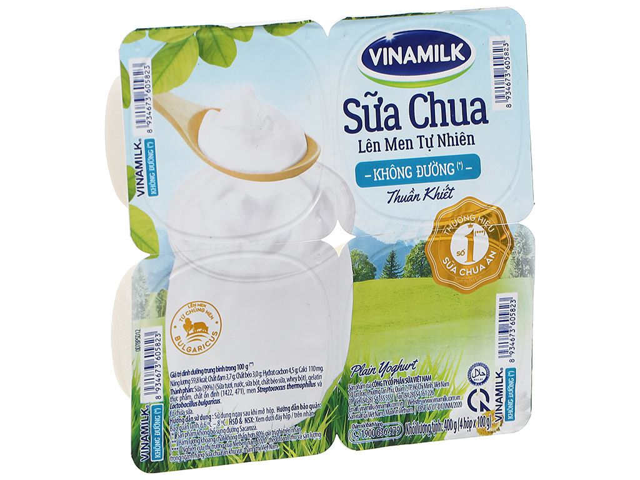
2
24 hộp sữa chua đóng đều được vào 6 vỉ. Hỏi 16 hộp sữa chua cùng loại sẽ đóng được mấy vỉ như vậy?
Tóm tắt:
24 hộp: 6 vỉ
16 hộp: ... vỉ?
Bài giải:
Số hộp sữa đựng trong 1 vỉ là:
24 : 6 = 4 (hộp)
16 hộp sữa chua đóng được vào số vỉ là:
16 : 4 = 4 (vỉ)
Đáp số: 4 vỉ sữa chua

Slide 11

Toán

Slide 12

1
Trong phong trào "Đổi giấy lấy cây xanh", Việt đã đổi 9 kg giấy để được 3 cây. Hỏi Mai đổi 12 kg giấy cùng loại đó thì được mấy cây như vậy?
Tóm tắt:
9 kg giấy: 3 cây
12 kg giấy:…cây?
Bài giải:
Số ki-lô-gam giấy đổi 1 cây xanh là:
9 : 3 = 3 (kg)
12 kg giấy đổi được số cây xanh là:
12 : 3 = 4 ( cây)
Đáp số: 4 cây xanh

Slide 13
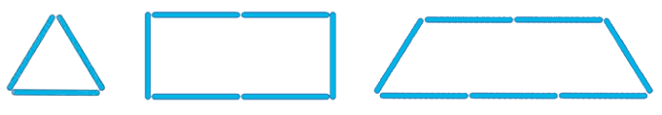
2
Bạn Việt xếp 4 que tính để được một hình vuông có chu vi 60 cm. Dùng các que tính loại đó, bạn Mai xếp được các hình dưới đây (khoảng cách giữa các que tính là không đáng kể). Hỏi chu vi mỗi hình đó là bao nhiêu xăng-ti-mét?
Bài giải:
Độ dài 1 que tính là:
60 : 4 = 15 (cm)
Chu vi hình tam giác là:
15 x 3 = 45 (cm)
Chu vi hình chữ nhật gồm 6 que tính là:
15 x 6 = 90 (cm)
Chu vi hình tứ giác gồm 7 que tính là:
15 x7 = 105 (cm)
Đáp số: 45 cm, 90 cm, 105 cm

Slide 14



Slide 15
Có 9 thùng dầu như nhau chứa 414 lít. Hỏi 6 thùng dầu như thế chứa bao nhiêu lít dầu?
Tóm tắt:
9 thùng: 414 lít
6 thùng: …lít?
Bài giải:
Số lít dầu chứa trong một thùng là:
414 : 9 = 46 (l)
Số lít dầu chứa trong 6 thùng là:
46 x 6 = 276 (l)
Đáp số: 276 lít

Slide 16
Có 72 kg gạo đừng đều trong 8 bao. Hỏi 54 kg gạo đựng đều trong bao nhiêu bao như thế?
Tóm tắt:
72 kg gạo: 8 bao
54 kg gạo: …bao?
Bài giải:
Số gạo đựng trong mỗi bao là:
72 : 8 = 9 (kg)
Số bao chứa 54 kg gạo là:
54 : 9 = 6 (bao)
Đáp số: 6 bao

Slide 17

Em có nhận xét gì về 2 kiểu dạng bài chúng ta vừa giải

Slide 18

Bài thứ nhất:
Rút về đơn vị - tức là tìm giá trị 1 phần
Tìm giá trị nhiều phần
Bài thứ hai
Rút về đơn vị - tức là tìm giá trị 1 phần
Tìm số phần

Slide 19


